Slide 1

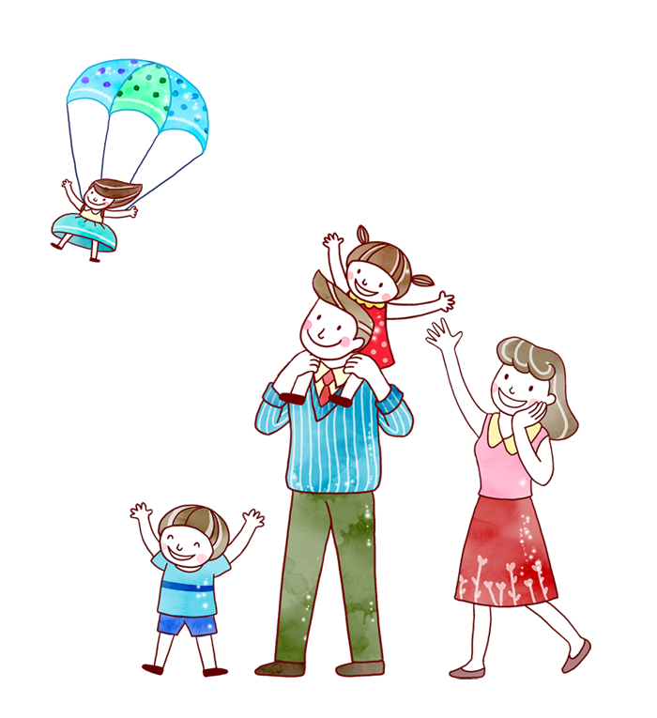



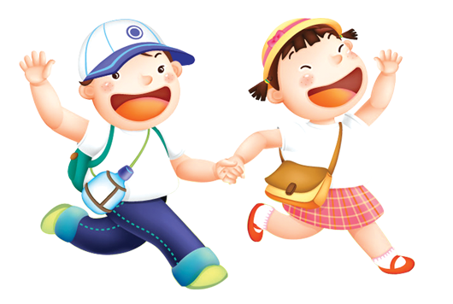
Đạo đức

Slide 2

Chủ đề 8:
PHÒNG, TRÁNH TAI NẠN,
THƯƠNG TÍCH
Bài 25:
PHÒNG, TRÁNH ĐUỐI NƯỚC

Slide 3


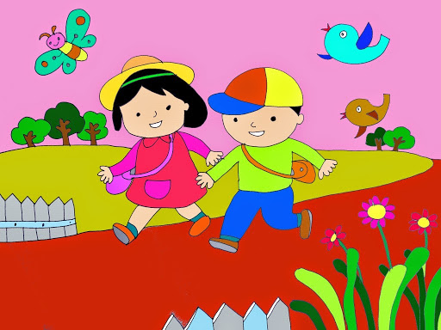


Khởi động
Em cùng các bạn hát bài “Bé yêu biển lắm”
Sáng tác: Vũ Hoàng

Slide 4


Slide 5

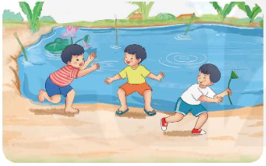
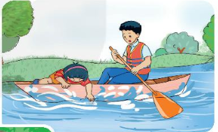
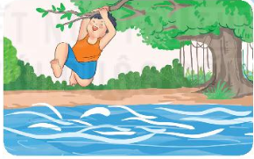
Những tình huống dưới đây có thể dẫn tới hậu quả gì?
Theo em những tình
huống nào khác có thể dẫn đến đuối nước?

Slide 6
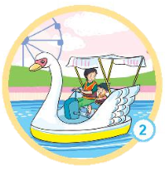
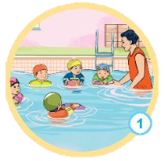
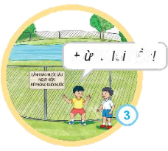
  Em cần làm gì để phòng, tránh đuối nước?
Đừng lại gần!

Slide 7

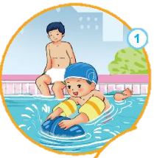
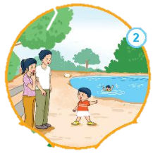
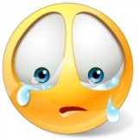
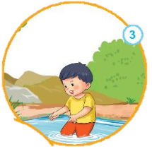
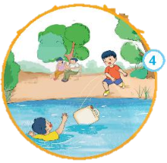
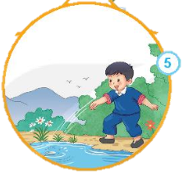
Việc nào nên làm?
Việc nào không nên làm? Vì sao?

Slide 8
Việc nào nên làm?
Việc nào không nên làm? Vì sao?

Slide 9
Việc nào nên làm?
Việc nào không nên làm? Vì sao?

Slide 10
Hành vi nào an toàn? Hành vi nào không an toàn? Vì sao?

Slide 11
Việc nào nên làm?
Việc nào không nên làm? Vì sao?

Slide 12
Việc nào nên làm?
Việc nào không nên làm? Vì sao?

Slide 13

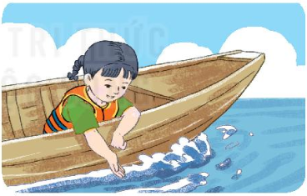
Em sẽ khuyên bạn điều gì?

Slide 14

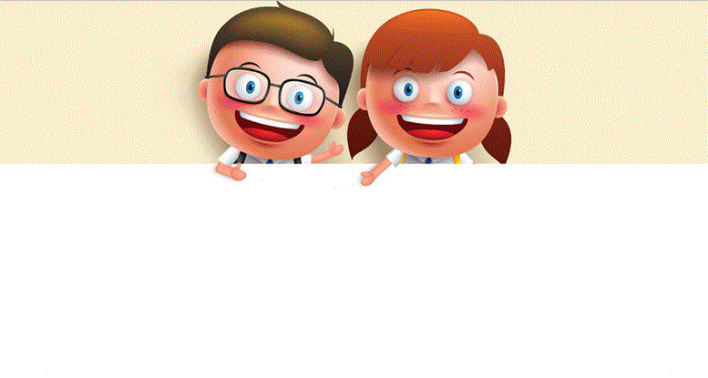
Để phòng tránh đuối nước
Chơi xa sông, xa hồ
Học bơi và quan sát
Đi thuyền mặc áo phao.

Slide 15
